Slide 1
Использование материалов ФГИС «Моя школа» для преподавания углубленного уровня изучения истории

Slide 2
В ЦОС «Моя школа»:
1. Всеобщая история 5-9 кл
2. История 10-11 кл (всеобщая)
3. История России 6-9 кл
4. История углубленный уровень 10-11 кл
5. Обществознание 6-11 кл
6. Обществознание углубленный уровень 10-11 кл
7. Финансовая грамотность 3-11

Slide 3
Виды материалов

Slide 4
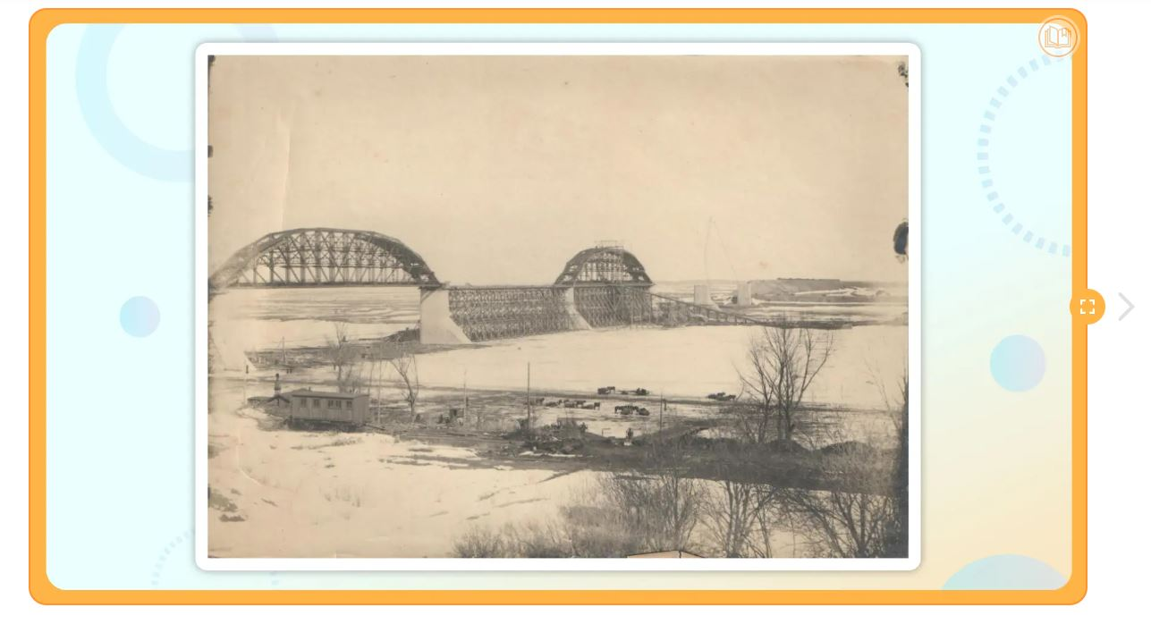
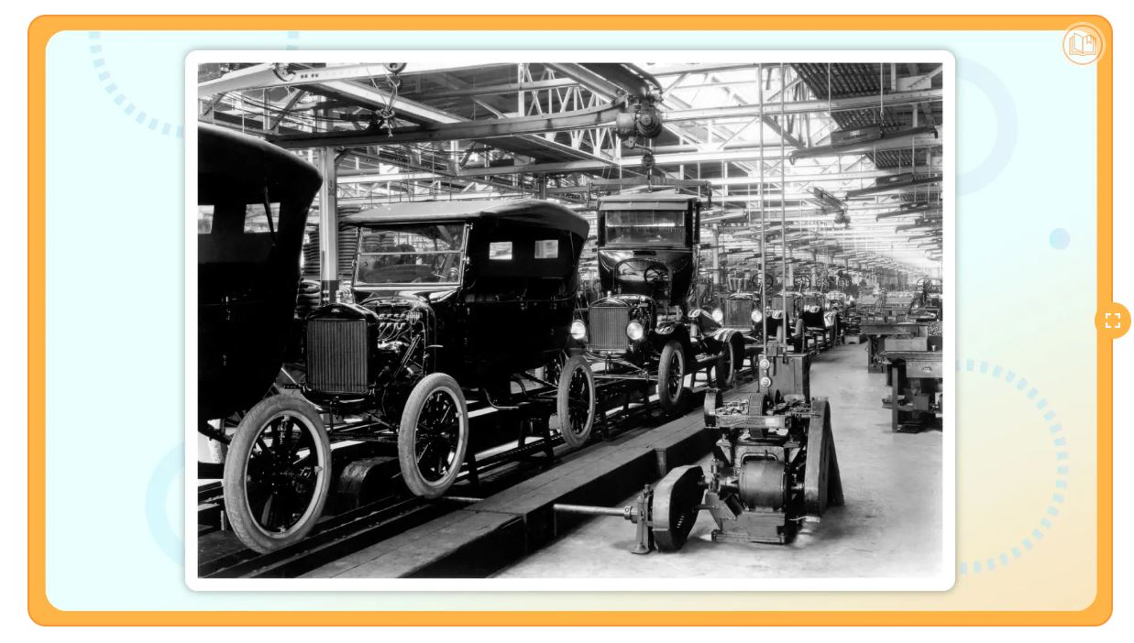
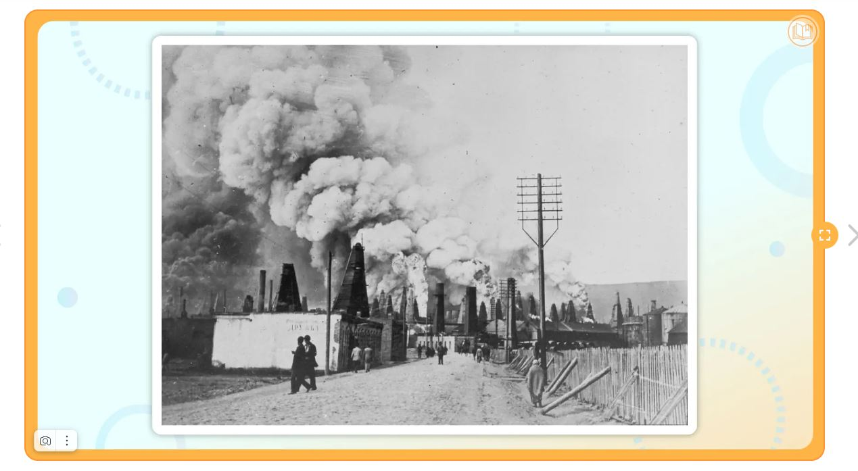
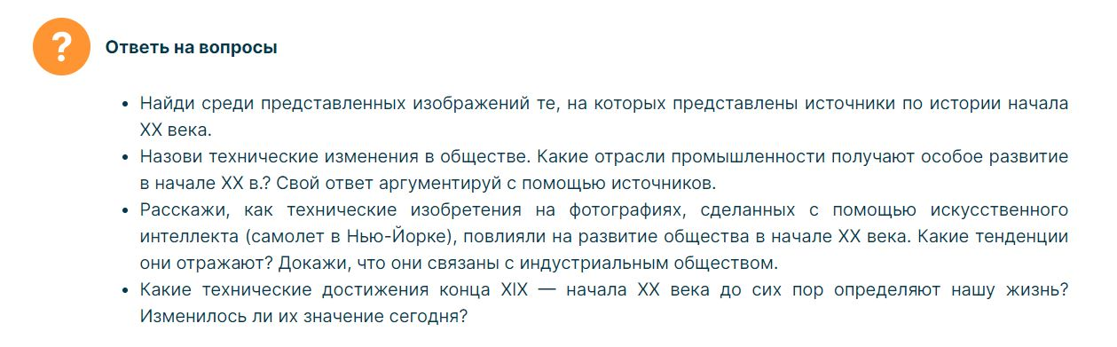
Галерея изображений

Slide 5
Интерактивная статья
Теоретический материал, статья из учебника

Slide 6
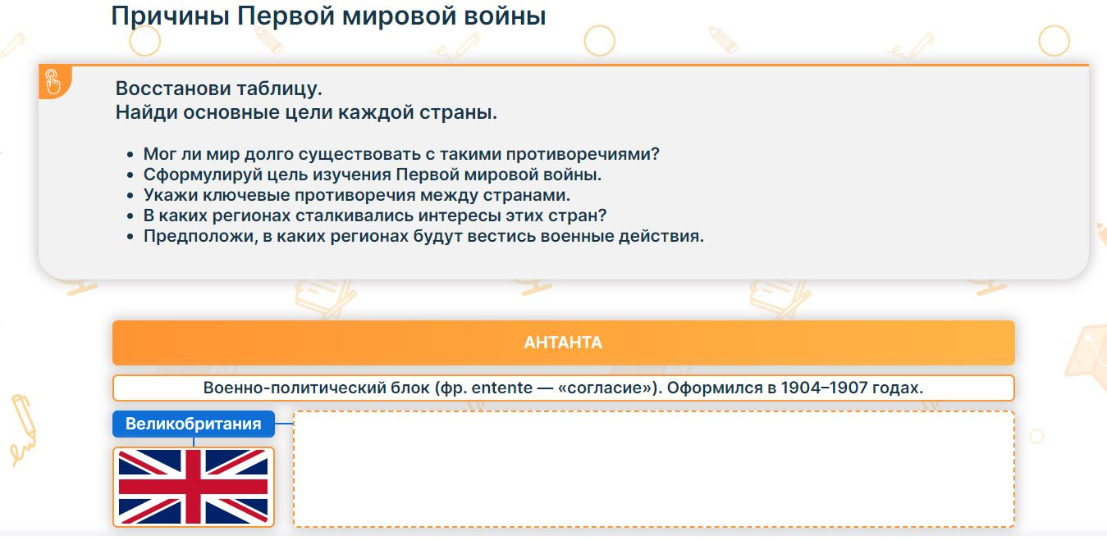
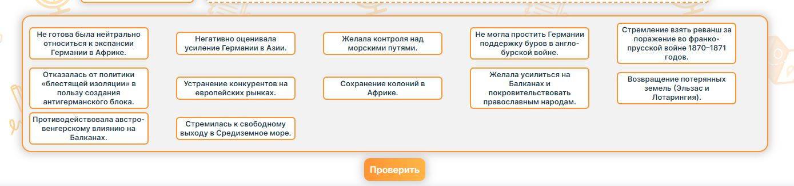
Динамическая инфографика

Slide 7
Кейсы по работе с информацией

Slide 8
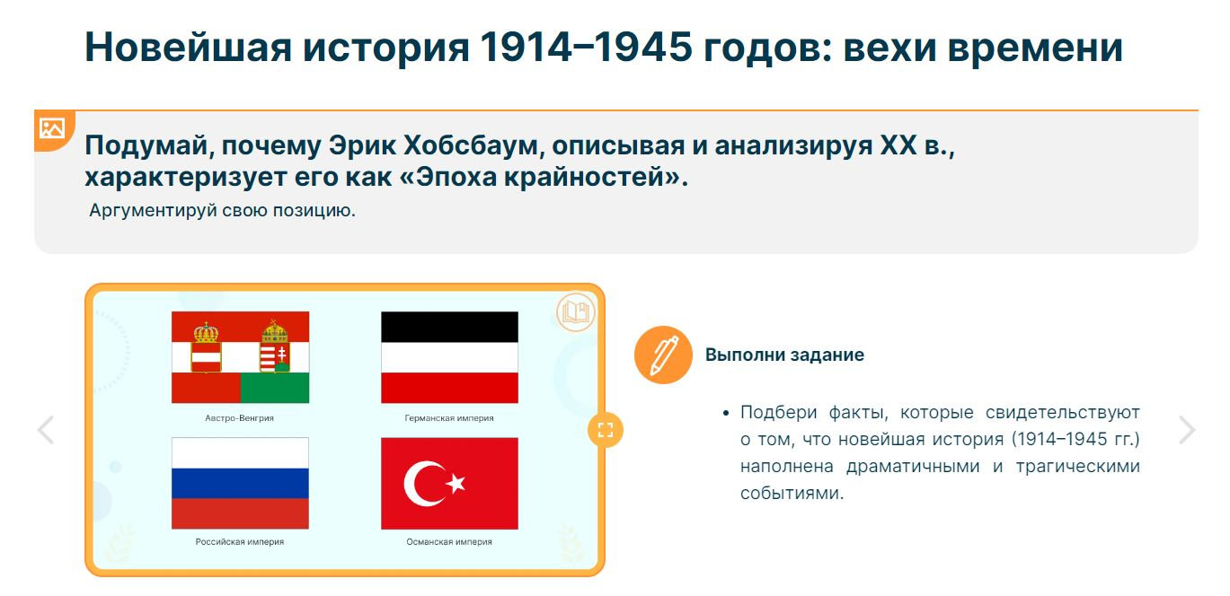
Вопрос с развернутым ответом

Slide 9
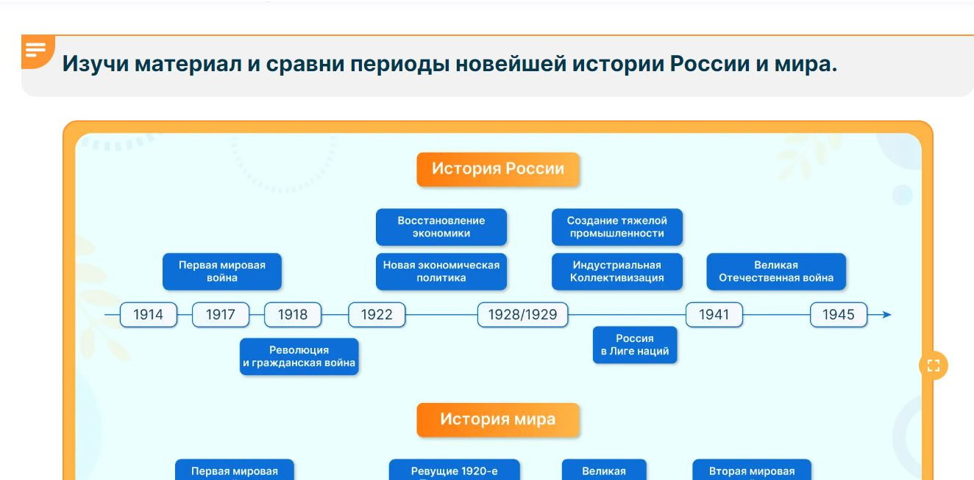
Изучи схему и ответь на вопросы

Slide 10
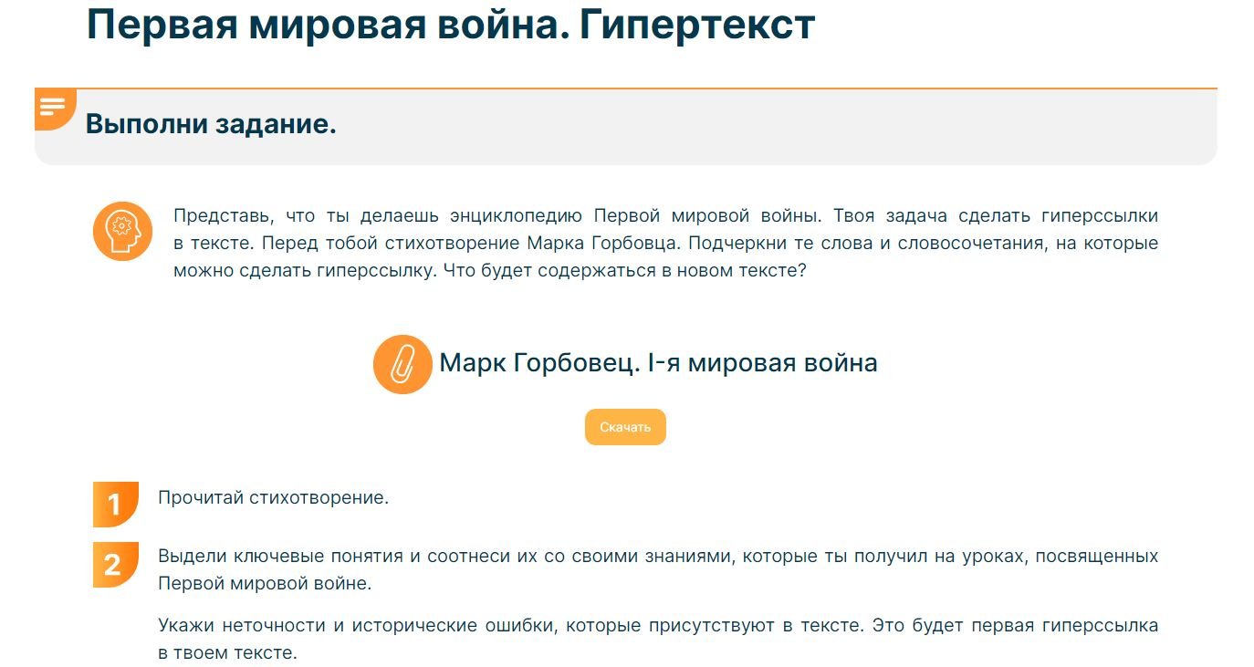
Изучи тексты исторических источников

Slide 11

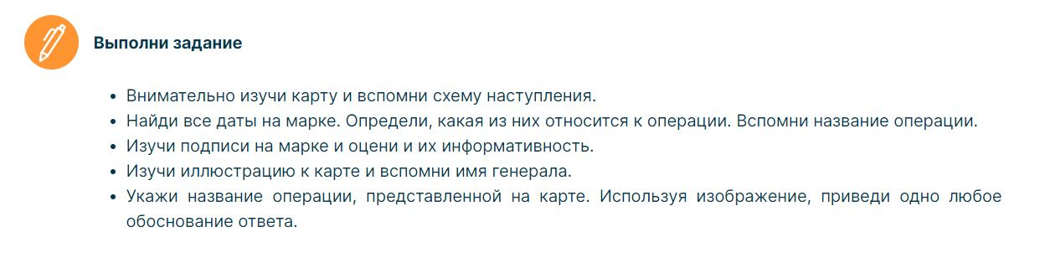
Выполнение заданий в форме ГИА

Slide 12
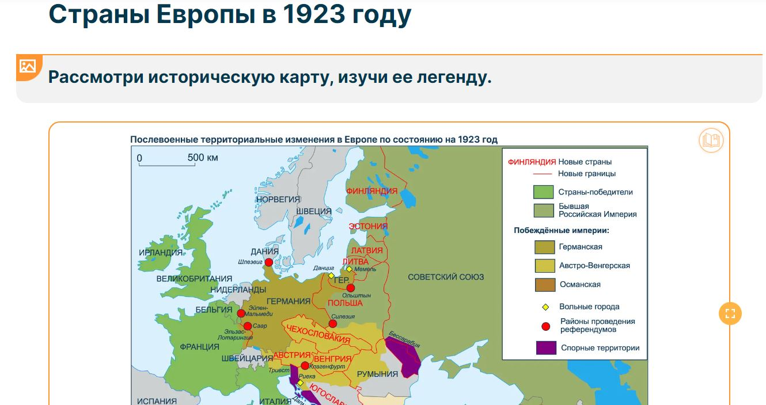
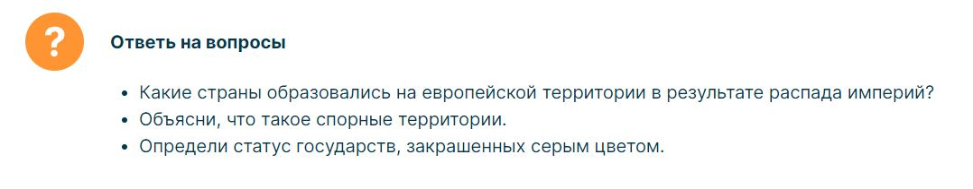
Задания по карте

Slide 13
- Фрагменты художественных или телевизионных фильмов и вопросы к ним
- Диагностические работы

Slide 14
Углубленный уовень

Slide 15
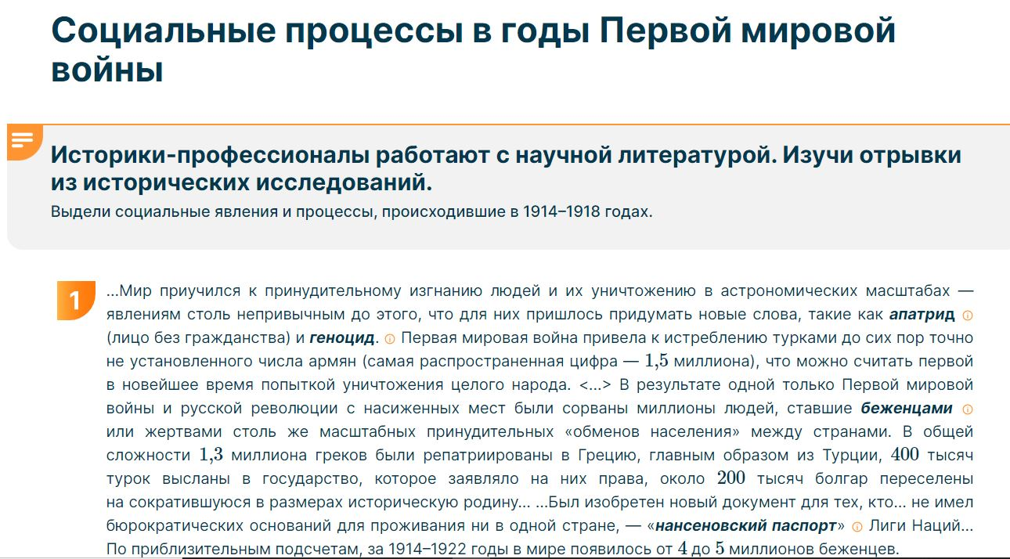
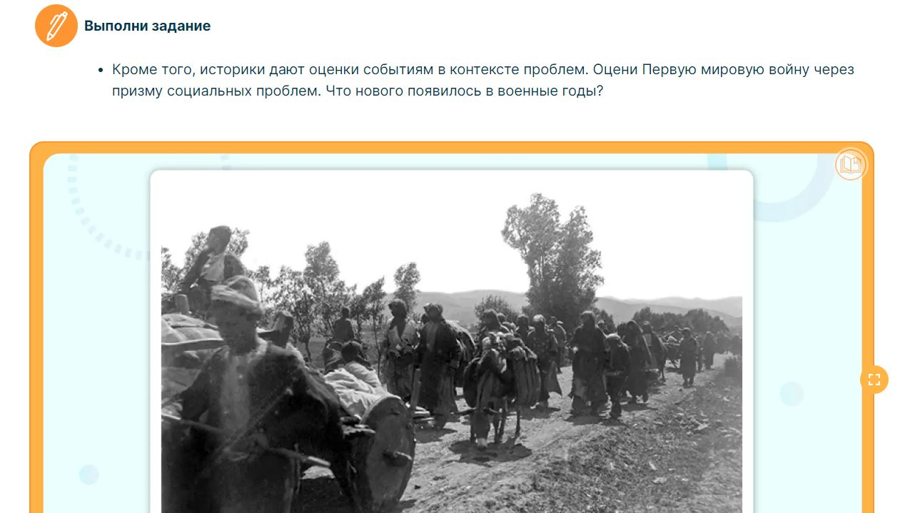
Интерактивная хрестоматия первоисточников

Slide 16
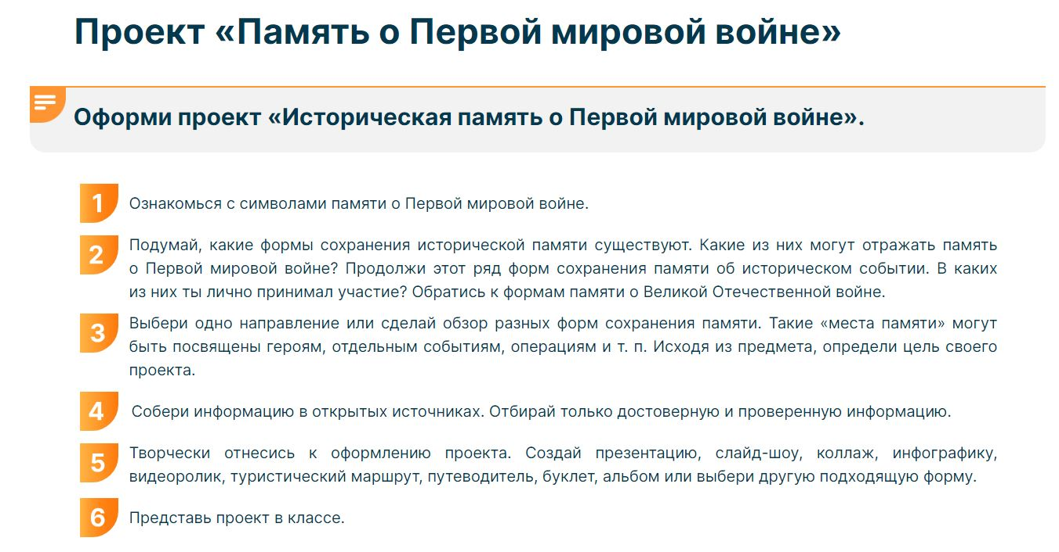
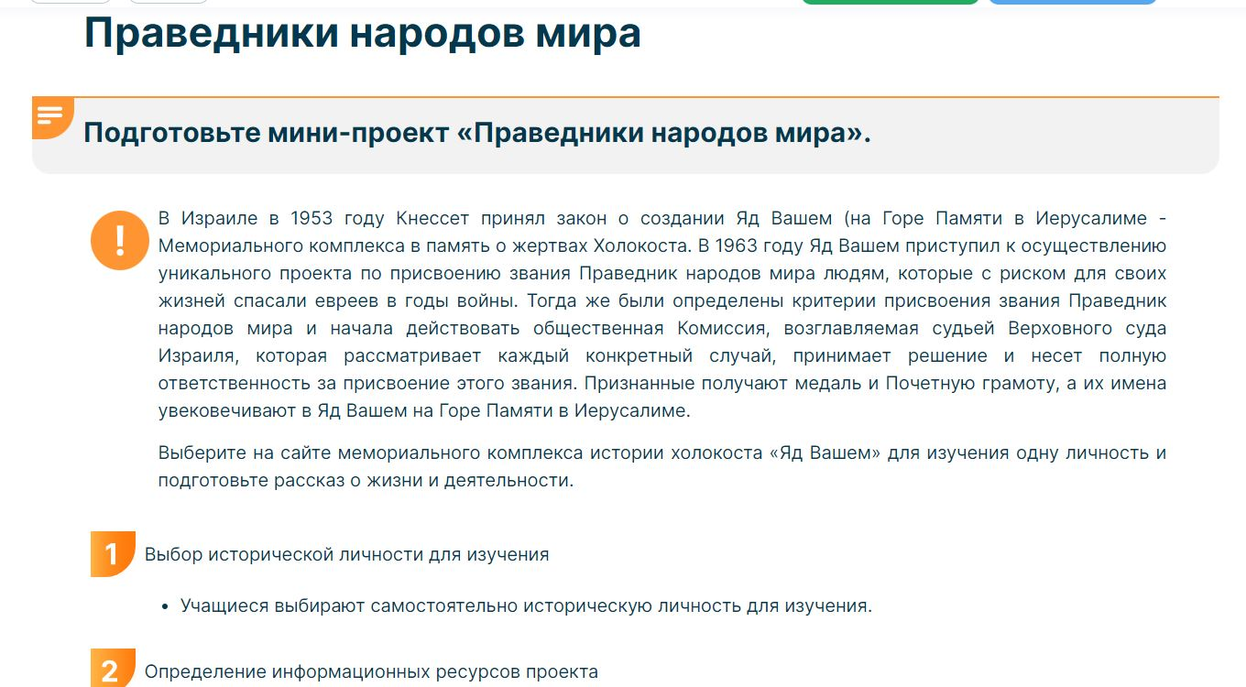
Проекты

Slide 17
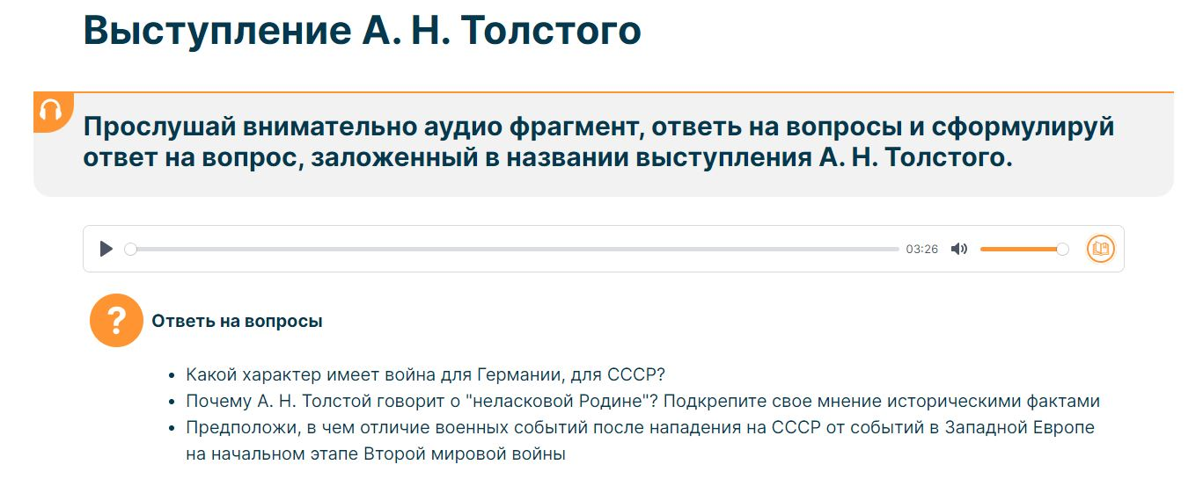
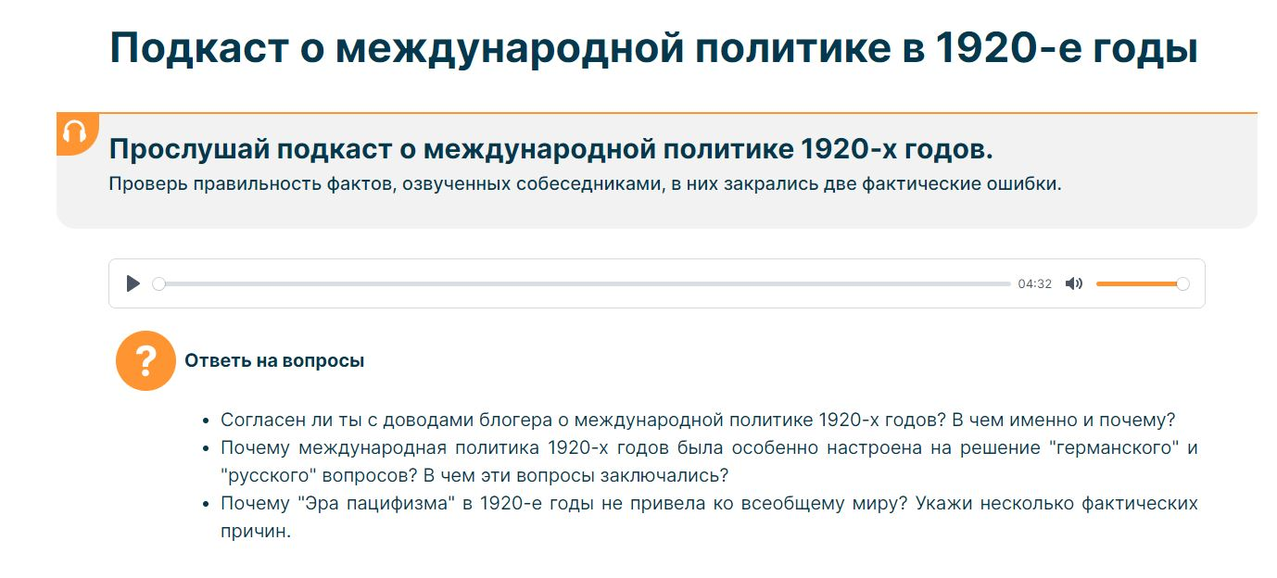
Аудиофайлы

Slide 18
Наш край

Slide 19
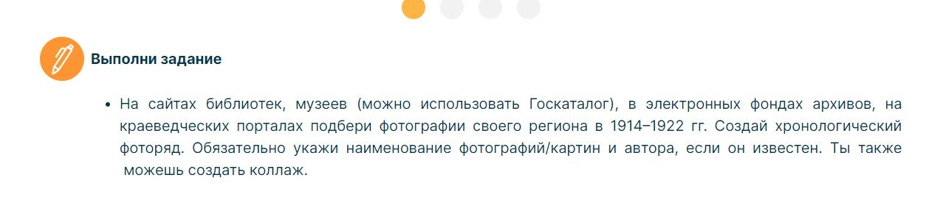
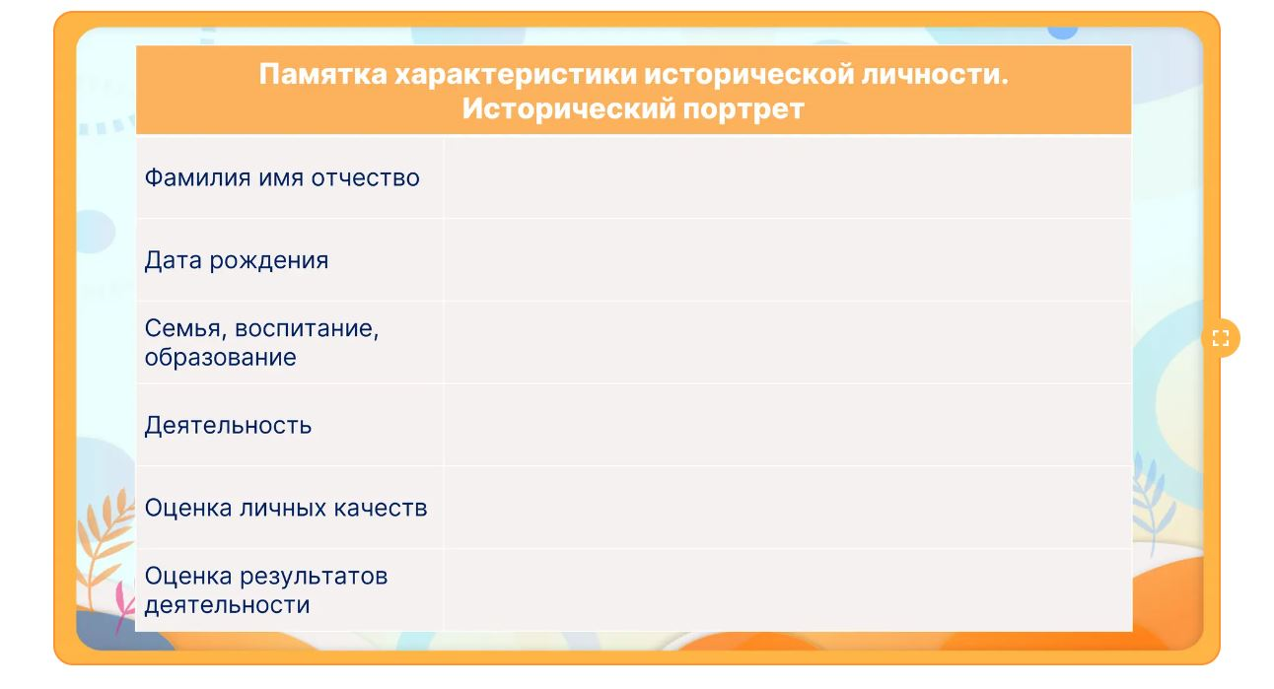

Slide 20
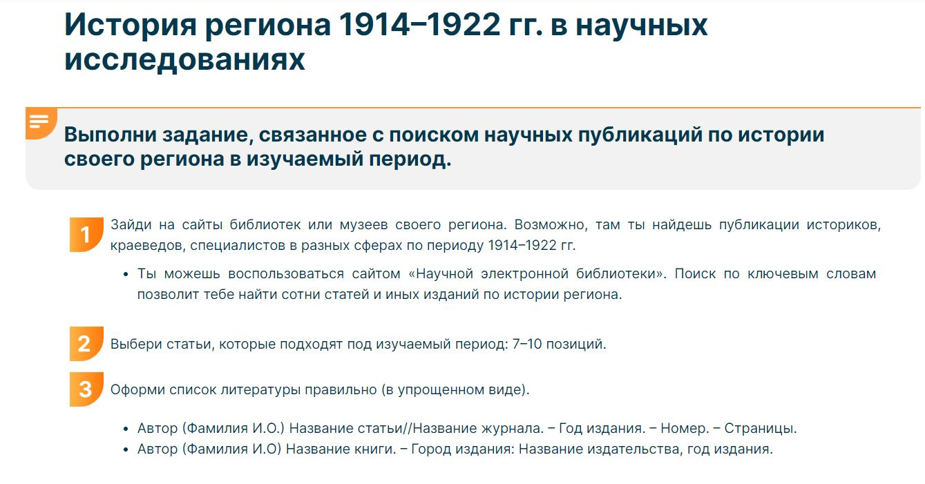

Slide 21
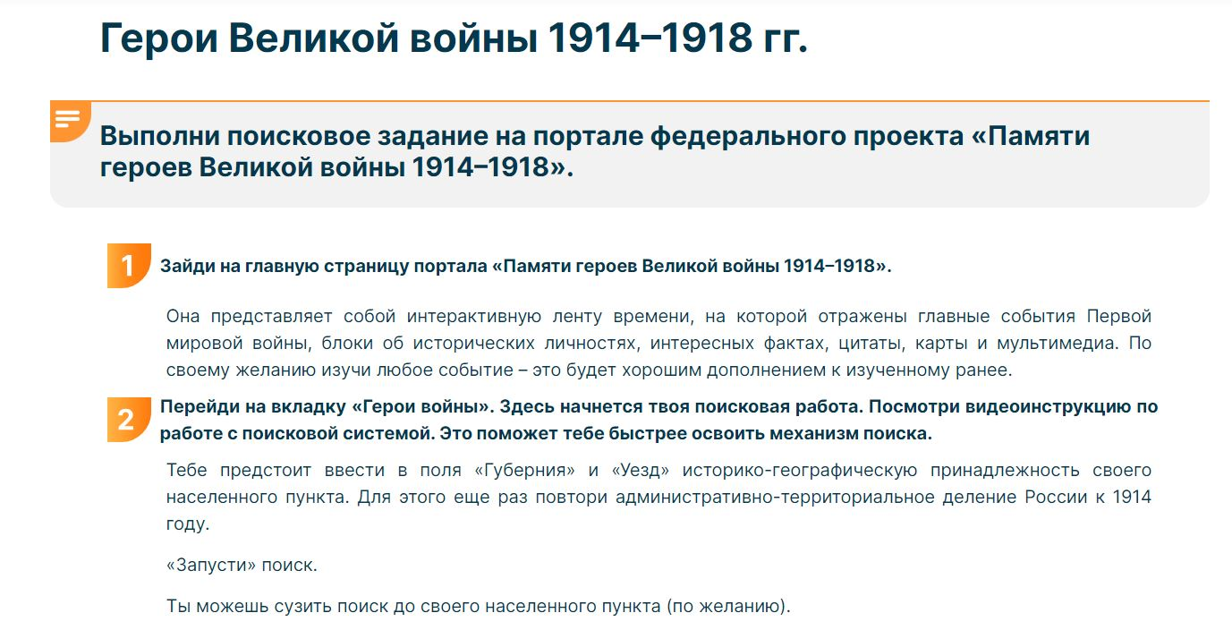

Slide 22
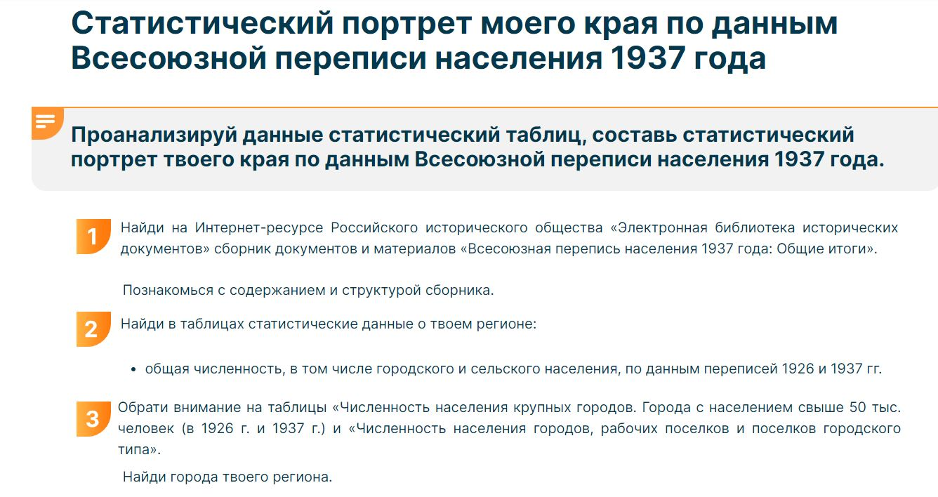

Slide 23
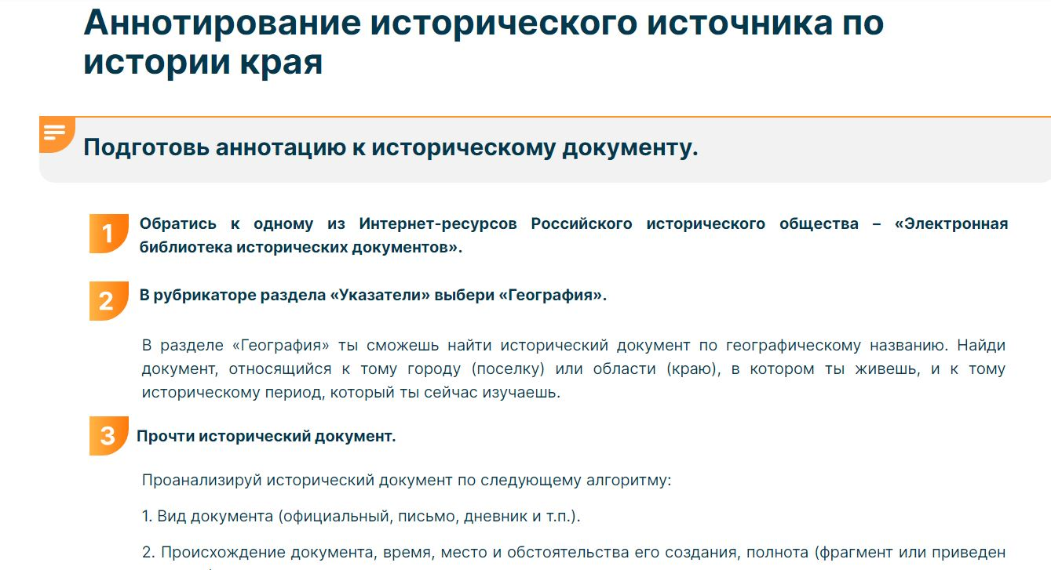

Slide 24
